Slide 1
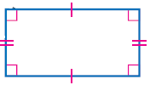
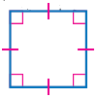
شكل رباعي
شبه منحرف
ضلعان متوازيان فقط
متوازي أضلاع
متوازي أضلاع
كل ضلعين متواجهين متطابقين
متوازي أضلاع
كل ضلعين متواجهين متوازيين
معين
متوازي أضلاع
مستطيل
أضلاعه الأربعة متطابقة
مربع
زواياه الأربع قوائم
زواياه الأربع قوائم
أضلاعه الأربعة متطابقة

Slide 2
•
•
مربع
•
ǁ
متوازي أضلاع
ǁ

Slide 3
شبه منحرف
•
•
•
•
معين

Slide 4
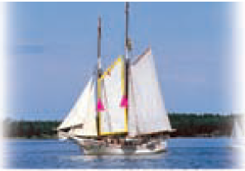
متوازي أضلاع
شكل رباعي
مستطيل
شبه منحرف

Slide 5
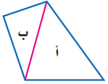
⁵180
⁵180

Slide 6
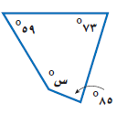
85 + 73 + 59 + س = 360
217 + س = 360
⁵360
ــ 217
ــ 217
ــ
⁵217
س = 143
⁵143
⁵143

Slide 7
48 + 157 + 55 + س = 360
⁵360
ــ
260 + س = 360
⁵260
ــ 260
ــ 260
⁵100
⁵100
س = 100

Slide 8
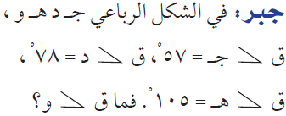
57 + 78 + 105 + و = 360
240 + و = 360
ــ 240
ــ 240
و = 120

Slide 9
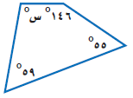
⁵360
ــ
⁵260
⁵100
⁵100

Slide 10
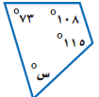
⁵360
ــ
⁵296
⁵64
⁵64

Slide 11
⁵360
ــ
⁵325
⁵35
⁵35

